Slide 1
Cognitive Computation RTI174005
Pengenalan Cognitive Computing
Semester Genap 2018/2019,
Minggu 1
Rosa Andrie A., Arie Rachmad S, Vipkas AH

Slide 2
Kontrak Kuliah
Pengenalan Cognitive Computing
Connectionism – Perceptron
Connectionism – Perceptron Program Development
Connectionism – Backpropagation Program Development
Q1
Basic Bayesian Inference – Probabilistic
Simple Bayesian Learning Program Development
UTS

Slide 3
Kontrak Kuliah
Supervised, Unsupervised, dan Semi-Supervised Learning
Supervised KNN Program Development
Unsupervised Kmeans Program Development
Q2
Semantic Network
Semantic Network – Hierarchical Network Program Development
Semantic Network – Small Word Graph Program Development, Tugas
Review Materi
UAS

Slide 4
Penilaian : 2x Kuis 20%, 1UTS 20%, 1 Tugas 25%, 1UAS 35%
2 SKS, 4 Jam Tatap Muka
Perkuliahan Mulai 4 Peb 2019, UAS tgl 27 – 31 Mei 2019 (?) tgl 30mei lebaran, kemungkinan UAS mundur setelah lebaran tgl 10 – 14 Juni
Cek http://lms.jti.polinema.ac.id untuk materi mingguan
Email dosen
  rosa.andrie@polinema.ac.id (TI-2A)
  arie.rachmad.s@gmail.com (TI-2B, 2C, 2D)
  vipkas.firdaus@gmail.com (TI-2E, 2F, 2G)
Praktikum menggunakan Visual Studio Code dan Python

Slide 5
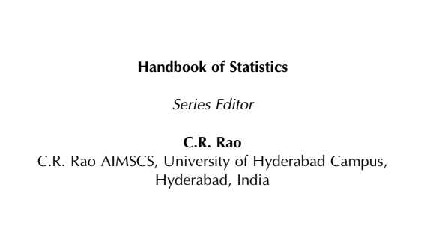
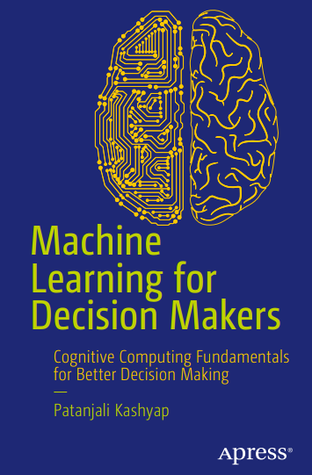
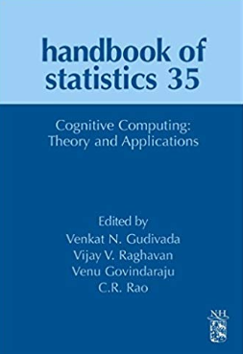

Slide 6
Artificial Intelligence (Kecerdasan Buatan)
Komputer bekerja secara “cerdas”. Komputer bekerja dengan menggunakan informasi yang sudah ada sehingga dapat mengambil keputusan / mencari keputusan terbaik.
Ilmu computer mendefinisikan AI secara general sebagai riset pengembangan “Intelligent Agent”.
Russel Norvig mendefinisikan AI : Mesin menduplikasi fungsi “Cognitive” otak manusia, seperti “learning” dan “problem solving”
Subjectnya mencakup Machine Learning, NLP, NN, Deep Learning
Tidak ada batasan baku antara AI dan CC.

Slide 7
Cognitive Computing (CC)
Mengacu pada system self-learning yang menggunakan data mining, pattern recognition and matching, and NLP sama seperti cara kerja otak manusia (Patanjali)
Cognitive Computing adalah simulasi dari proses pemikiran manusia pada model computer. CC berkaitan dengan system self-learning yang menggunakan data mining, pattern recog, dan NLP untuk menirukan bagaimana otak manusia bekerja (Whatis.com)
Sistem CC adalah berorientasi pada antarmuka dialog Natural Language dan algoritma Machine Learning (Wipro)

Slide 8
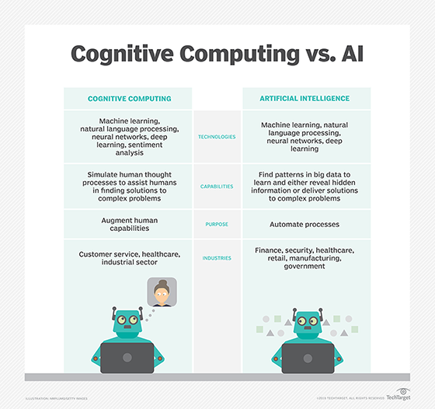
Proses Otomasi adalah untuk menggantikan kemampuan manusia.
Definisi ini menunjukkan kalo cc dan ai tidak ada perbedaan

Slide 9
Machine Learning (ML)
Bagian dari AI, studi ilmiah yang mempelajari Algoritma dan model-model statistic yang digunakan oleh system computer, tidak bergantung pada instruksi yang diberikan.
ML membuat model matematik dari data sampel, lebih dikenal dengan sebutan “data training”. Model ini digunakan untuk membuat prediksi atau desisi.

Slide 10
Catatan penting ML
Salah satu jenis AI yang dapat membuat computer belajar tanpa perlu instruksi program khusus.
Machine atau software belajar dari pengalaman lampau
Performansi ditingkatkan dengan program intelligent gaya iterasi.
Algoritma ML memiliki kemampuan untuk belajar, mengajari, adaptasi terhadap perubahan
ML adalah mengembangkan program yang dapat membuat mesin belajar untuk menyelesaikan masalah
Program ML dianggap baik jika performansi pada penyelesain masalah dapat lebih baik jika data sampel makin banyak.

Slide 11
Kapan ML digunakan
Ketika system butuh untuk dinamis, self-learning, dan adaptive.
Jika keputusan harus diambil secara cepat dan realtime.
Ketika memiliki data yang berasal dari berbagai sumber, yang data tersebut juga memiliki jumlah besar dari time seriesnya.

Slide 12
Aplikasi ML
Computer Vision
NLP, syntactic pattern recog.
Search Engines, medical analysis, brain-machine interfaces.
CreditCard Fraud Detection, analisa pasar saham, Klasifikasi DNA.
Speech dan handwriting recog, Adaptive websites, Robot Locomotion
Komputasi periklanan, Komputasi keuangan, Monitoring kesehatan

Slide 13
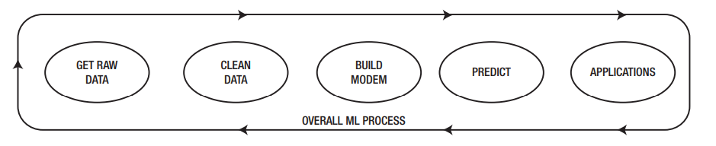

Slide 14
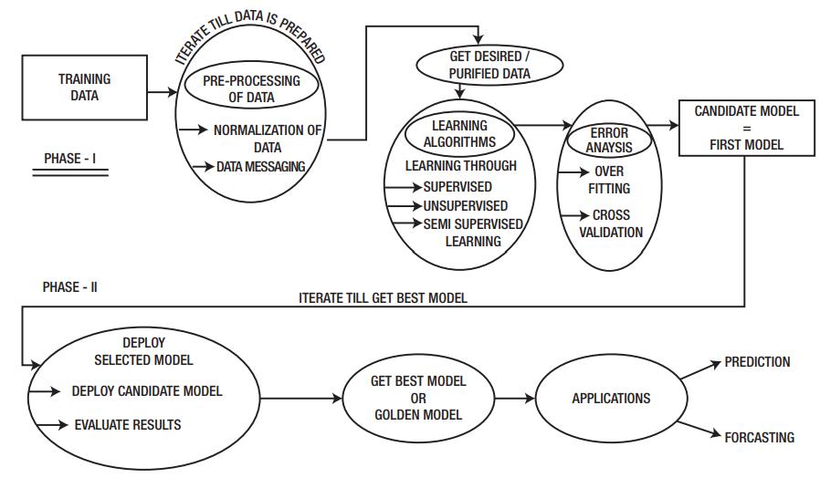

Slide 15
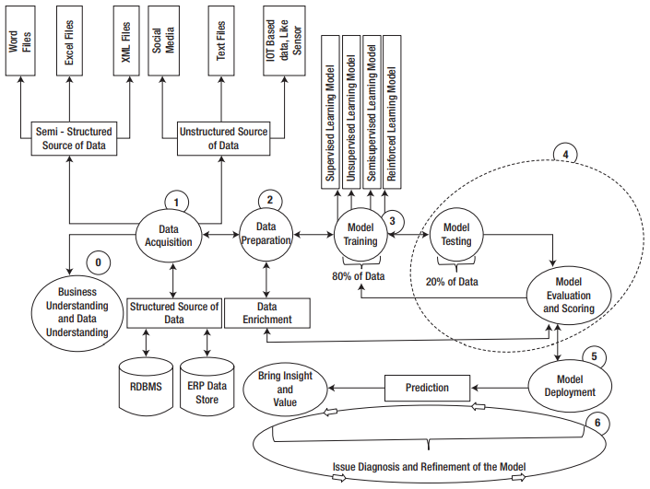
Arsitektur umum ML

Slide 16
Supervised Learning
Proses pembelajaran (Learning) dimana keluarannya sudah diketahui.
Data memiliki “Label”, dengan kata lain kita tahu apa yang akan kita prediksi.
Proses pembelajaran akan terus berlangsung sehingga level kebenaran yang diinginkan tercapai.
Learning / Training / Proses Pembelajaran: Model belajar menggunakan data training
Test: Uji coba model menggunakan data tes yang tidak digunakan sebagai data training, untuk memeriksa akurasi model yang dibuat.

Slide 17
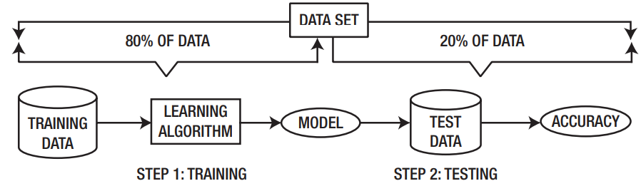

Slide 18
Unsupervised Learning
Keluaran tidak diketahui. Clustering biasanya digunakan untuk mencari partisi data optimal
Unsupervised digunakan pada data yang tidak memiliki sejarah (“label”)
Pada Unsupervised, Algoritma harus dapat mengelompokkan data berdasarkan kemiripan cirinya
Beberapa algoritma yang sering dipakai: SOM, NN, SVD, dan Kmeans Clustering
Online Shopping spt amazon menggunakan Unsupervised utk recommendation system.

Slide 19
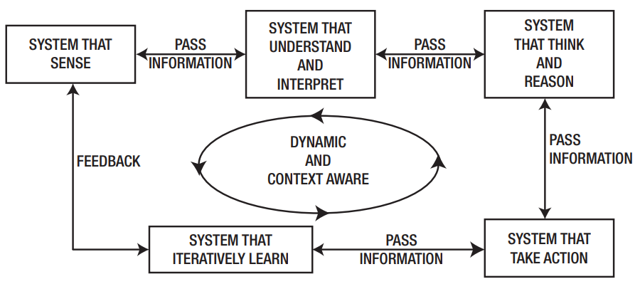

Slide 20
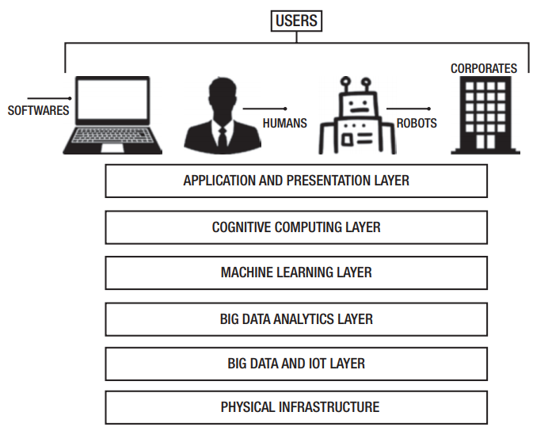

Slide 21
Bahasa Pemrog untuk ML
R
  R adalah software development free untuk komputasi statistic, grafis, data mining, dan komputasi berbasis ML. R mengkompilasi dan berjalan pada berbagai platform, termasuk UNIX, Linux, Windows, dan MacOS. R dianggap sebagai sebagai paket Bahasa pemrog yang paling popular bagi para statistician, industry, enterprise, dan peneliti untuk menyediakan fitur program statistic yg baik. R menyediakan 4000 packages khusus, yang umumnya adalah package2 untuk kebutuhan statistic.

Slide 22
Alasan Penggunaan R
Kapabilitas Manipulasi Data
Fungsionalitas Analisis Data
Visualisasi Data
Penggunaan yang mudah dan baik
Fasilitas Integrasi
Free dan OpenSource

Slide 23
Bahasa Pemrogr untuk ML
Scala
  Kombinasi dari Bahasa pemrograman fungsional dan OO. Berjalan pada Java VM. Versi .Net juga tersedia, sehingga memungkinkan berjalan pada lingkungan .Net juga.
  Sebagai Bahasa pemrog fungsional, Scala memiliki kemampuan pattern matching (hal ini berguna pada pemrograman algoritma ML)
  Sebagai Bahasa pemrog OO, Scala menyediakan fungsional fasilitas OO seperti Class dan Polymorphism.

Slide 24
Bahasa Pemrog untuk ML
Python
  Dikenal sebagai interpreter dan Bahasa pemrograman OO interaktif tingkat tinggi.
  Bahasa ini memiliki kekuatan pada Realibilitas Kode dan kesederhanaan sehingga para programmer dapat mengembangkan aplikasi dengan cepat.
  Python adalah Bahasa pemrograman yang multi-paradigm, dimana python dapat decoding dengan menggunakan beberapa style Bahasa pemrog yang berbeda.

Slide 25
Alasan penggunaan Python
Pengembangan Cross-platform dan opensource
Dapat dengan mudah diintegrasi ke C/C++, .Net, dan Java
Kebanyakan program yg dikembangkan memiliki jumlah baris yang lebih sedikit dibanding Bahasa lain untuk mendapatkan fungsi yang sama.
Readability
Effort Coding yang lebih kecil
Dukungan yang baik untuk matematika dan statistika
Salah satu Bahasa yang tumbuh dengan cepat

Slide 26
Alasan Penggunaan Python
Fleksibilitas
Fitur numerik dan simbolik yang baik
Fitur Plotting yang baik
Kompatibiliitas ML
Dukungan UI
Dukungan pada parallel dan distributed computing
Library prebuilt yang baik untuk ML dan Comp Vision
Developer Friendly
Jumlah pengguna yang terus meningkat
Mudah dalam setting awal

Slide 27
Selesai

